Slide 1
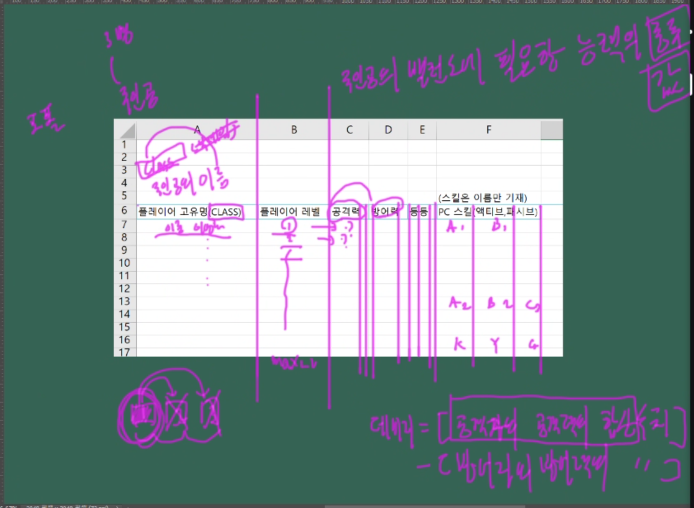

Slide 2
문서에 대하여
특정한 수치에 대해서 해당 수치가 왜 그 수치로 설정된 건지에 대해서
면접 때 잘 말할 수 있도록 수치에 대한 이유를 잘 생각하면서 수치를 만들어나가보자.
혹은 엑셀의 ‘메모’ 기능을 잘 활용해서 메모에 그 이유를 적어주는 것도 좋다.

Slide 3
엑셀 문서 작성 팁
문서 상단을 띄워놓는 이유
아이데이션, 아이디어를 적어놓는다.
데이터 테이블은 ‘구분인자(‘항목‘을 말하는 것 같다.)’이 가장 위에 있는 것이 정석이다.
특정 값의 종류, MIN~MAX 값 등에 대한 내용이 있을 때 적어준다.

Slide 4
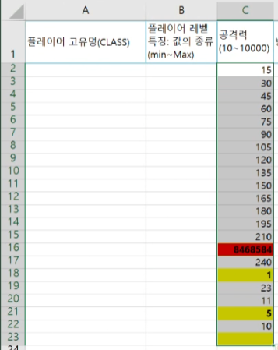
수치에 대한 팁
데이터 테이블에서 특정 수치가 득정 값들 사이에서 증가/감소해야할 경우 => 조건부 서식의 ‘셀 강조 규칙＇에서 문제가 있을 경우 표현될 배경색이나 특징을 정해준다.
예 1) ‘~보다 큰＇에서 특정 수치를 입력하고 ‘붉은 색’ 배경을 설정한다. 예 2) ‘~보다 작은＇에서 특정 수치를 입력하고 ‘노란 색‘ 배경을 설정한다.
이렇게 하면, 잘못 작성된 수치를 금방 찾아내서 수정할 수 있다.

Slide 5
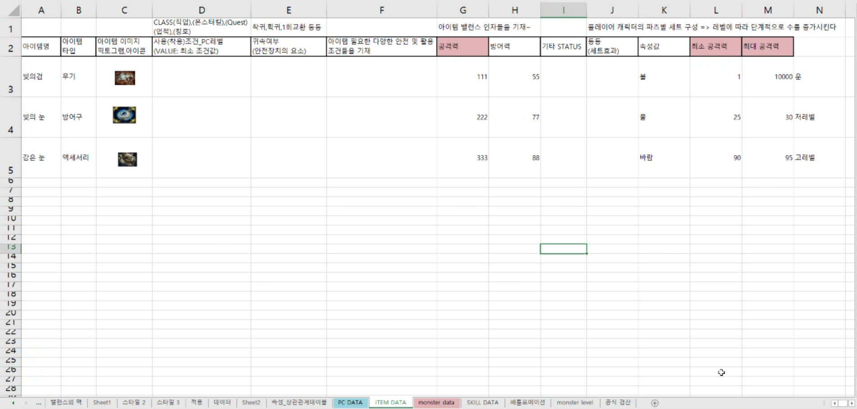

Slide 6
아이템에 대한 문서
‘아이템명’, ‘아이템타입’, ‘아이템이미지 픽토그램,아이콘’ 이 3가지는 밸런스 기획자의 영역이 아닌 ‘설정‘ 영역이다.
그러나 취업 포트폴리오에는 적어주자. 면접관의 이해를 돕기 위해.

Slide 7
문서 작성
아이템명은 ‘센스’가 보이게 신중하게 만들자.(ai 활용)
아이템 타입은 플레이어 캐릭터의 부위별 파츠를 적어주자.
메인 아이템 혹은 소모성 아이템들을 적어주면 된다. 퀘스트 아이템이나 1회성 아이템은 적지 말자. (이런 아이템들은 혼란을 줄 수 있다. 대기업은 이런 아이템들을 관리하는 테이블이 따로 있다.)
‘귀속여부’는 경제 밸런스에서 굉장히 중요한 안전 장치다.

Slide 8
문서 작성
5. 1회 교환 등과 같은 내용을 여기 적으면 된다.
6. 공격력과 공격력 합산과 관련된 내용을 적어준다.
7. 방어력과 방어력 합산과 관련된 내용을 적어준다.
8. ‘카리스마’, ‘인기도‘ 등 독특한 요소들에 대한 내용을 적어준다.

Slide 9
문서 작성
9. 세트 효과가 있는 아이템일 경우, 셀을 병합하지 말자.(버그 생김) 제일 위에만 설명을 적어주고, 나머지는 세트 아이템임을 알려주고, 테두리만 표시한다.
10. 속성 시스템에 따른 속성값을 적어준다. 예를 들면 불, 물, 바람 등과 관련된 값. 값의 종류와 값의 내용(수치)으로.
11. 이 부분은 특별한 경우다. ‘공격력’으로 할지, ‘최소 공격력’과 ‘최대 공격력＇으로 할 지를 선택해서 작성해주자.

Slide 10
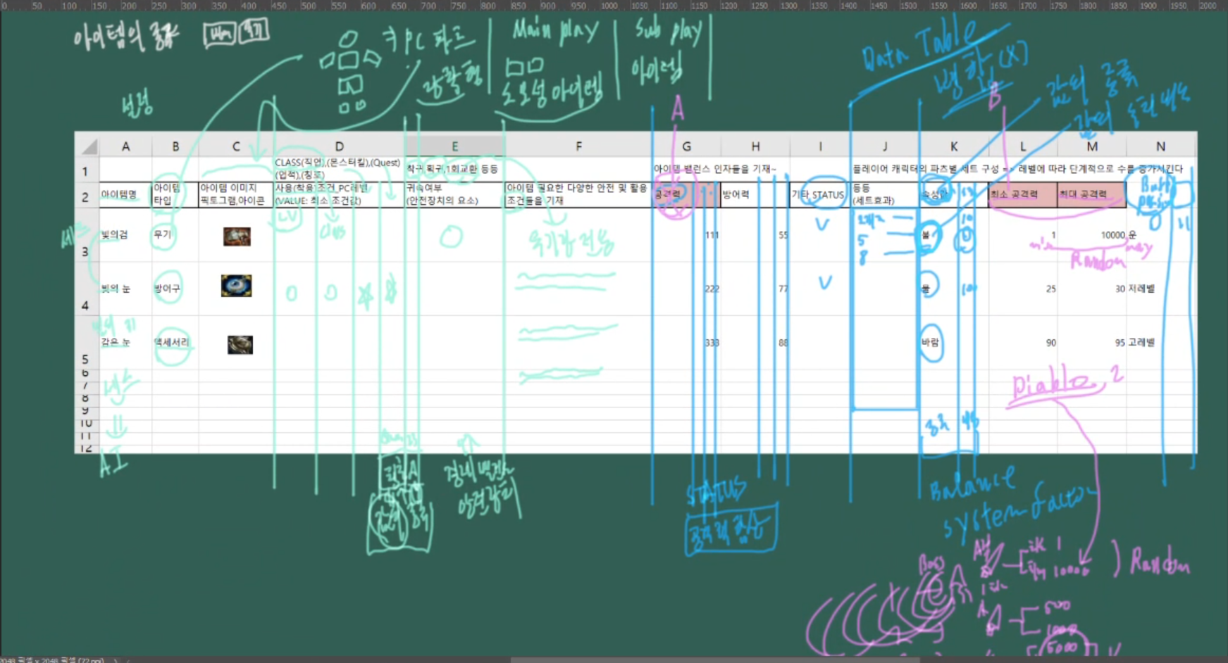

Slide 11
